Slide 1
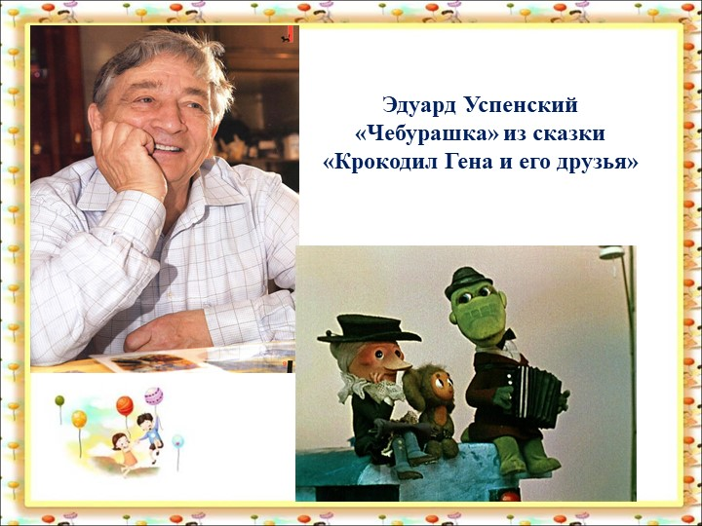
Литературное чтение
2 класс
Тема: Э. Успенский «Чебурашка» (из сказки «Крокодил Гена и его друзья»).
Учитель: Киселева С.А.

Slide 2
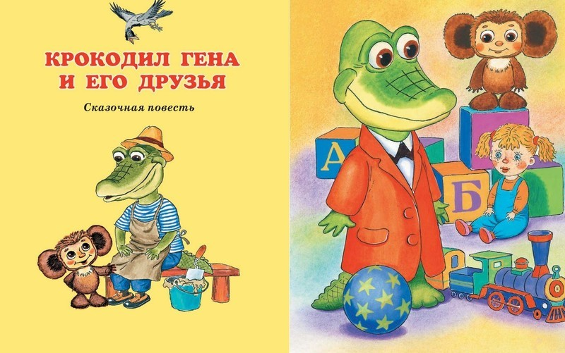
Цель:
знакомство с творчеством Э. Успенского.

Slide 3
Изучение нового материала
Просмотрите новый материал с помощью видео: 2 класс. Литературное чтение. Э. Успенский "Чебурашка", перейдя по ссылке: https://www.youtube.com/watch?v=V21smFOd73c

Slide 4
Задание №1.
Выразительно прочитайте отрывок из сказки Э. Успенского с. 139 – 140.

Slide 5
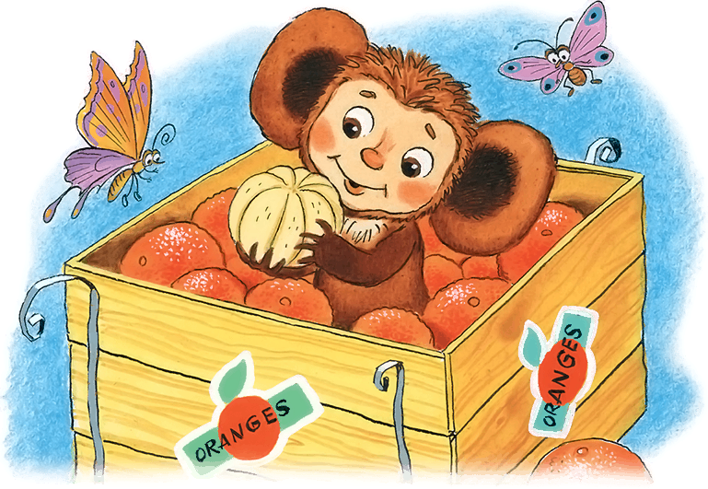
Задание № 2
Перескажите прочтенный отрывок.

Slide 6
Задание для контроля
Ответьте на вопросы:
- С каким автором мы познакомились на этом уроке?
- С каким произведением мы познакомились?
- Назовите главных героев сказки.

Slide 7
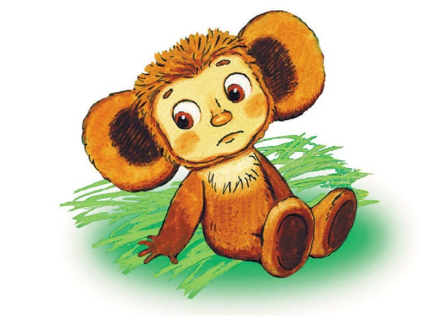
Домашнее задание
Нарисуйте Чебурашку.

Slide 8

Спасибо за внимание!

